Slide 1
Знаешь ли ты свой гороД?

Slide 2
Перед Вами появляются изображения различных мест нашего города. Вы должны отгадать что это и где находится. Ответы сдайте учителю Перевертайло О.А.

Slide 3
1

Slide 4
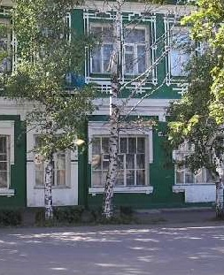
2

Slide 5
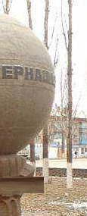
3

Slide 6
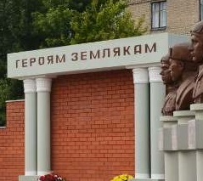
4

Slide 7
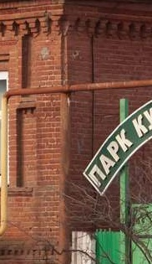
5

Slide 8
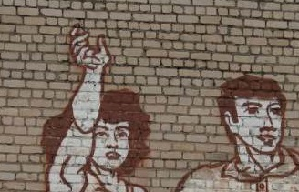
6

Slide 9
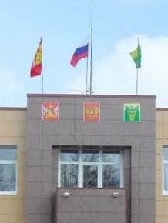
7

Slide 10
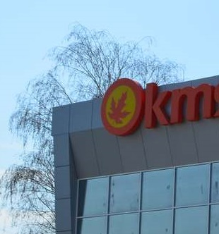
8

Slide 11
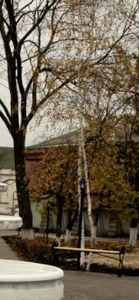
9

Slide 12
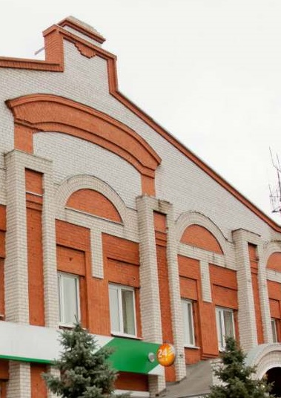
10

Slide 13
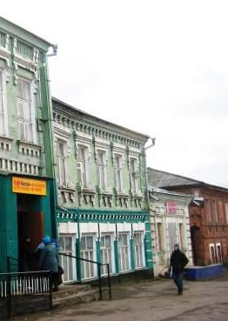
11

Slide 14
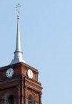
12

Slide 15
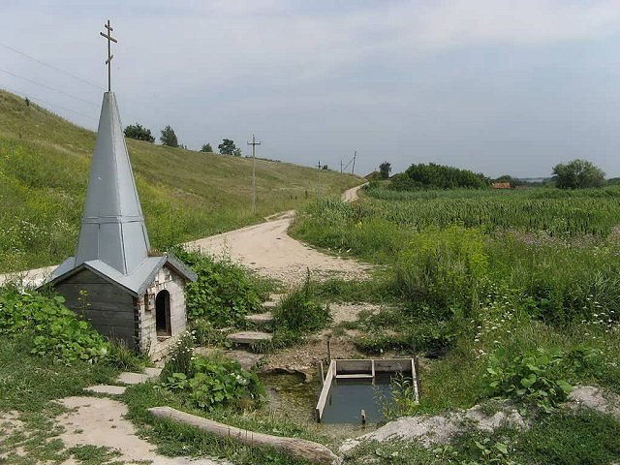
13

Slide 16
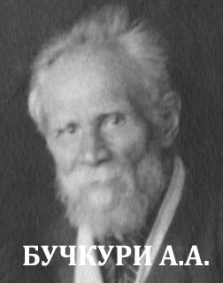
14

Slide 17
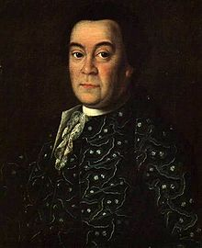
15

Slide 18
ЖЕЛАЕМ УСПЕХОВ!

